Slide 1

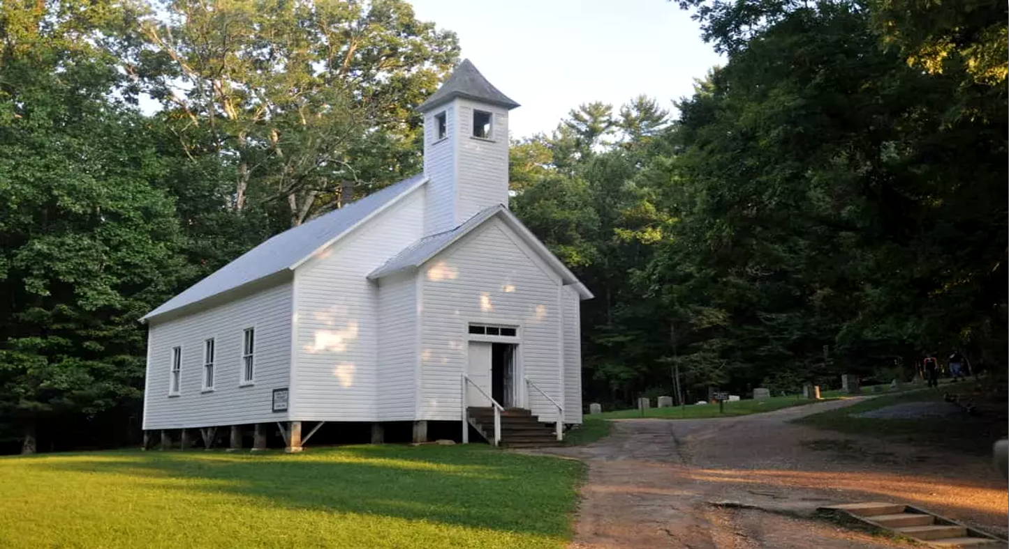
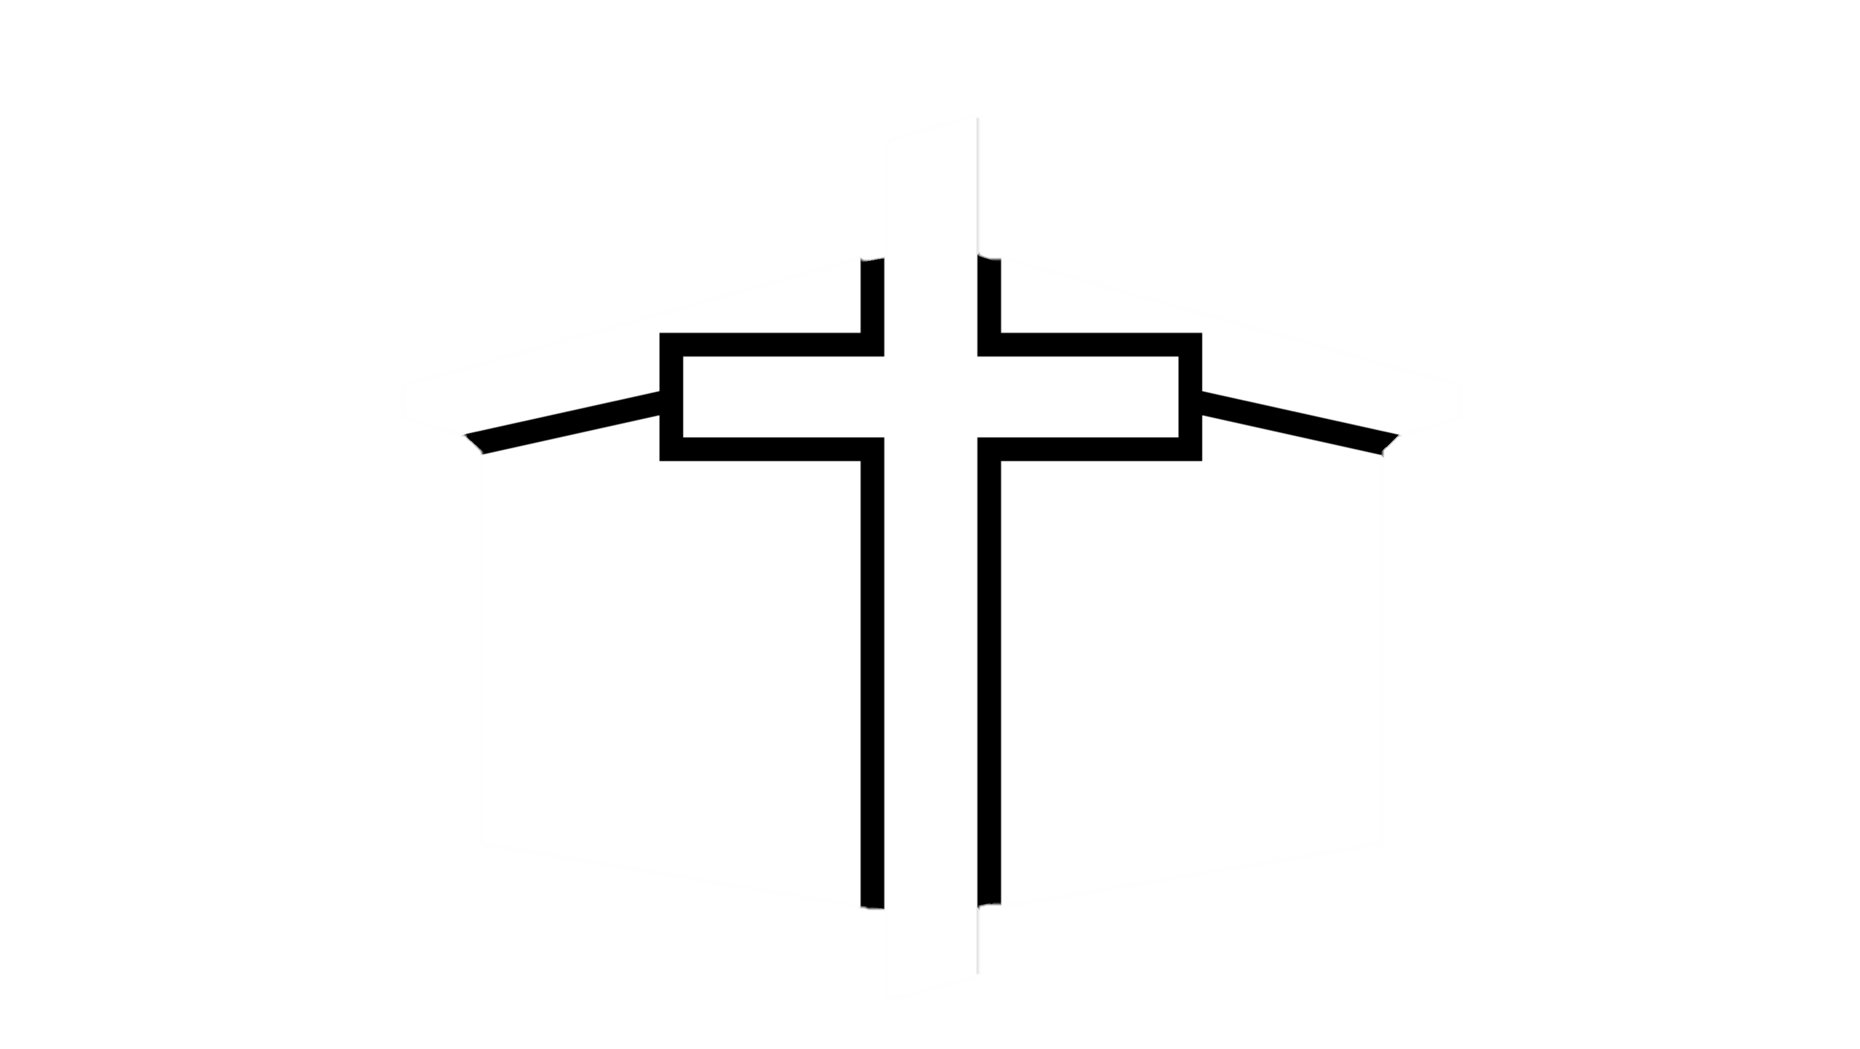
Historia de
Historia de la Iglesia

Slide 2

Historia de
Historia de la Iglesia
  Clase 5:
  “Canon” – Parte 2

Slide 3

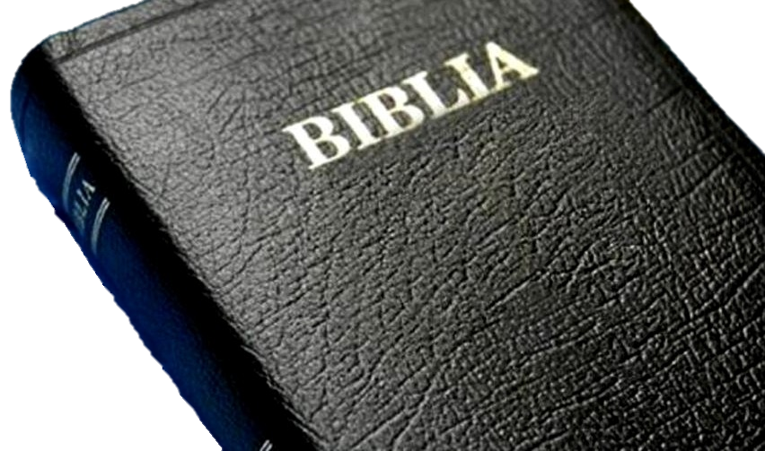
  La semana pasada: “La Historia De La Biblia".
  Qué es un “canon”.
  Qué es la Biblia. Significado de la palabra.
  De dónde viene.
  Cómo nos llegó.
  La confiabilidad del texto.

Slide 4
Concurso Relámpago
¡ !
  Creo que sería bueno empezar con un breve resumen de lo que vimos la semana pasada, para refrescar la memoria.
  Pero no lo haré.
  ¡Lo harán ustedes!
  Por lo tanto . . .
  Hay un pequeño premio por acertar una respuesta.
  Pero también hay una condición: si ya acertaste una vez, ¡no podrás responder más preguntas!

Slide 5
Concurso Relámpago
¡ !
  Lo que nosotros llamamos el “Antiguo Testamento”, para el pueblo judío es el ____________
  Tanakh
  Primera traducción del Tanakh desde hebreo al griego:
  ________________
  Setenta
  Septuaginta
  lo que significa _______________
  ¿Símbolo o abreviación usado para esta traducción en las Biblias de estudio? _________
  LXX
  ¿Significado del símbolo “TM” en las Biblias de estudio? ___________________
  Texto Masorético

Slide 6
Concurso Relámpago
¡ !
  ¿Qué se encontró en Qumrún en el año 1947?
  _________________________
  Los rollos del mar Muerto
  ¿Símbolo o abreviación para esto en las Biblias de estudio? ___________
  RMM
  ¿En qué año fueron escritos (aproximadamente)?
  _________________________
  Entre 250 a.C. y 50 d.C.

Slide 7
Concurso Relámpago
¡ !
  ¡Hay muchos espacios en blanco aquí que necesitan ser rellenados!
Primer
libro (AT)
Tiempos de Jesús
Texto Masorético
Último libro
AT escrito
Libros NT escritos
Codex Aleppo (TM)
Septuaginta
±1.450 AC
± 450 AC
±250 AC…
1
±50-100 DC
±600-1000 DC
±950 DC
2025
DC

Slide 8
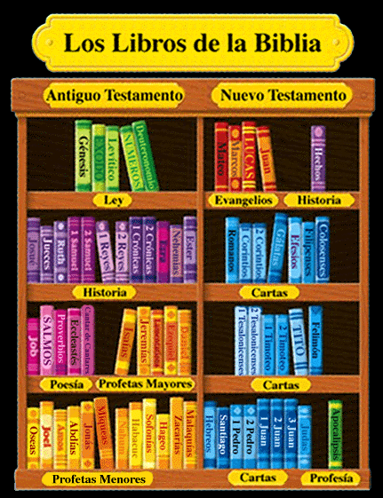
Concurso Relámpago
¡ !
¿Cuántos libros hay en cada parte?
¿Y en total?
¿Por qué?
Antiguo
Nuevo
?
39
?
¿Por qué hay 39 en el AT, 27 en el NT, y 66 en total?
¿Quién lo decidió?
27
=
?
=
66

Slide 9
Concurso Relámpago
¡ !
El Canon de la Biblia (parte 2)
¿Cuántos libros hay en cada parte?
¿Y en total?
En otras palabras:
¿Por qué?
¿Por qué hay 39 en el AT, 27 en el NT, y 66 en total?
¿Quién lo decidió?
  ¿Por qué ESTE es el canon?
  ¿Por qué no ESTE?
  ¿O este?

Slide 10
  Al igual que en el caso de la barra del "cañón de un metro", nos llevó mucho tiempo llegar a este punto
  con la Biblia.
  ¡ ESTE es el canon !
  ¿Por qué ESTE es el canon?
  ¿Por qué no ESTE?
  ¿O este?

Slide 11
  Al igual que en el caso de la barra del "cañón de un metro", nos llevó mucho tiempo llegar a este punto
  con la Biblia.
  ¡ ESTE es el canon !
  ¿Quién decidió cuáles libros incluir, y qué dirían?
  ¡Obviamente, Dios lo hizo!
  Pero a nosotros, los humanos testarudos, ¡nos llevó mucho tiempo estar de acuerdo con Él!

Slide 12
  La razón por la que un libro específico pertenece al canon es simplemente:
  Inspiración divina.
  El Espíritu Santo inspiró al autor, quien habló/escribió lo que Dios quería decir:
Y así tenemos la palabra profética más segura, a la cual ustedes hacen bien en prestar atención como a una lámpara que brilla en el lugar oscuro, hasta que el día despunte y el lucero de la mañana aparezca en sus corazones.
Pero ante todo sepan esto, que ninguna profecía de la Escritura es asunto de interpretación personal, pues ninguna profecía fue dada jamás por un acto de voluntad humana, sino que . . .
hombres llevados* por el Espíritu Santo hablaron de parte de Dios.
Y así tenemos la palabra profética más segura, a la cual ustedes hacen bien en prestar atención como a una lámpara que brilla en el lugar oscuro, hasta que el día despunte y el lucero de la mañana aparezca en sus corazones.
Pero ante todo sepan esto, que ninguna profecía de la Escritura es asunto de interpretación personal, pues ninguna profecía fue dada jamás por un acto de voluntad humana, sino que . . .
hombres llevados* por el Espíritu Santo hablaron de parte de Dios.
2 Pedro 1:19-21 (NBLA)
  ¡ ESTE es el canon !
  NBLA nota al pie de página: * “Movidos; inspirados”.

Slide 13
  No es que Dios dicte directamente, palabra por palabra, exactamente lo que el autor debe escribir; más bien, permite que cada autor use su propio estilo, vocabulario, método, y expresión, desde su propia personalidad.
  Pero aún así, todo lo escrito sigue siendo absolutamente correcto, tal como Dios lo quiso:
Toda escritura es inspirada* por Dios . . .
2 Timoteo 3:16 (LBLA)
  La LBLA tiene una nota al pie de página sobre esto:
  *Lit "dada por el aliento de”.

Slide 14

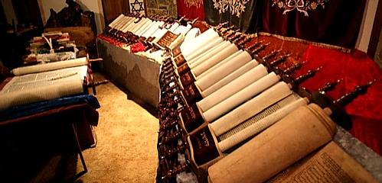
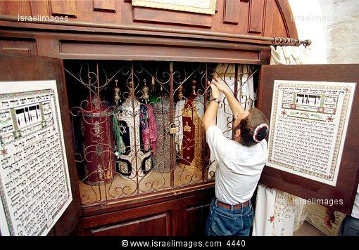
  Volviendo a las preguntas clave:
  ¿Por qué tenemos estos 66 libros como canon hoy?
  ¿Por qué no un número mayor o menor?
  ¿Quién decidió qué libros incluir y cuáles excluir?
  ¿Y qué criterios usaron para tomar esa decisión?
  Llevando tu Biblia a la escuela dominical
  Comencemos con el Antiguo Testamento…
  Pentateuco
  Todo el AT completo

Slide 15
  En realidad, no hay mucha evidencia de debate entre antiguos rabinos, sacerdotes y otros líderes tempranos, referente al canon del Antiguo Testamento.
  Cuando se tradujo por primera vez la Septuaginta, el canon del Tanakh (Antiguo Testamento) ya estaba prácticamente establecido.
  La Septuaginta y los Rollos del Mar Muerto contienen todos los libros que nosotros llamamos el Antiguo Testamento, y que el pueblo judío llama el Tanakh. (Los RMM no tienen el libro de Ester).
  Antes de entrar en los detalles del canon, probablemente sería bueno entender qué significa esa palabra: “Tanakh”.

Slide 16

  “Tanakh” es una palabra hebrea que se compone de tres partes: Ta - Na - Kh, que corresponden a las tres secciones del Antiguo Testamento
  “Ta”=Torah
  ➔
  “Ley” o “instrucción”. Los primeros 5 libros. Lo que nosotros llamamos ____________
  Pentateuco
  “Na”=Nevi’im
  “Profetas”: Josué, Jueces, Samuel, Reyes, Isaías, Jeremías, Ezequiel, y los Doce.
  ➔
  “Kh”=Ketuvim
  ➔
  “Escritos”: Salmos, Proverbios, Job, Cantares, Rut, Lamentaciones, Eclesiastés, Ester, Daniel, Esdras-Nehemías, y Crónicas.

Slide 17
  “Tanakh” es una palabra hebrea que se compone de tres partes: Ta - Na - Kh, que corresponden a las tres secciones del Antiguo Testamento
  “Ta”=Torah
  ➔
  “Ley” o “instrucción”. Los primeros 5 libros. Lo que nosotros llamamos ____________
  Si prestaste atención, te habrás dado cuenta de que solo hay 24 libros en el Tanakh, ¡no los 39 que tenemos!
  ¿Qué pasó?
  No faltan libros: la explicación es sencilla…
  El pueblo judío tiene una forma diferente de organizar los libros:
  Pentateuco
  “Na”=Nevi’im
  “Profetas”: Josué, Jueces, Samuel, Reyes, Isaías, Jeremías, Ezequiel, y los Doce
  ➔
  “Kh”=Ketuvim
  ➔
  “Escritos”: Salmos, Proverbios, Job, Cantares, Rut, Lamentaciones, Eclesiastés, Ester, Daniel, Esdras-Nehemías, y Crónicas

Slide 18
  “Tanakh” es una palabra hebrea que se compone de tres partes: Ta - Na - Kh, que corresponden a las tres secciones del Antiguo Testamento
  “Ta”=Torah
  ➔
  “Ley” o “instrucción”. Los primeros 5 libros. Lo que nosotros llamamos ____________
  Todos los 12 profetas menores se cuentan como un solo libro: “Los Doce”
  1 & 2 Samuel son un solo libro: “Samuel”
  1 & 2 Reyes son un solo libro: “Reyes”
  1 & 2 Crónicas = un libro: “Crónicas”
  Esdras y Nehemías = un libro: “Esdras”
  Etc.
  Pentateuco
  “Na”=Nevi’im
  “Profetas”: Josué, Jueces, Samuel, Reyes, Isaías, Jeremías, Ezequiel, y los Doce
  ➔
  “Kh”=Ketuvim
  ➔
  “Escritos”: Salmos, Proverbios, Job, Cantares, Rut, Lamentaciones, Eclesiastés, Ester, Daniel, Esdras-Nehemías, y Crónicas

Slide 19
  “Tanakh” es una palabra hebrea que se compone de tres partes: Ta - Na - Kh, que corresponden a las tres secciones del Antiguo Testamento
Y les dijo: “Esto es lo que yo os decía cuando todavía estaba con vosotros: que era necesario que se cumpliera todo lo que sobre mí está escrito en la ley de Moisés, en los profetas, y en los salmos."
Lucas 24:44 (LBLA)
  “Ley”
  “Ta”=Torah
  “Ley”
  “Na”=Nevi’im
  “Profetas”
  “Profetas”
la ley
  “Kh”=Ketuvim
  “Escritos”
los profetas
  “Escritos”
los salmos

Slide 20
  Y con eso, Jesús básicamente ¡valida todo el Antiguo Testamento (“Tanakh”) como canónico!
Y les dijo: “Esto es lo que yo os decía cuando todavía estaba con vosotros: que era necesario que se cumpliera todo lo que sobre mí está escrito en la ley de Moisés, en los profetas, y en los salmos."
Lucas 24:44 (LBLA)
  “Ley”
  “Ta”=Torah
  “Ley”
  “Na”=Nevi’im
  “Profetas”
  “Profetas”
la ley
  “Kh”=Ketuvim
  “Escritos”
los profetas
  “Escritos”
los salmos

Slide 21

  Más aún, destaca un punto importantísimo del Tanakh:
  Todo apunta a...
Jesús
Y les dijo: “Esto es lo que yo os decía cuando todavía estaba con vosotros: que era necesario que se cumpliera todo lo que sobre mí está escrito en la ley de Moisés, en los profetas, y en los salmos."
Y les dijo: “Esto es lo que yo os decía cuando todavía estaba con vosotros: que era necesario que se cumpliera todo lo que sobre mí está escrito en la ley de Moisés, en los profetas, y en los salmos."
Lucas 24:44 (LBLA)
  “Ley”
  “Ta”=Torah
  “Ley”
  “Na”=Nevi’im
  “Profetas”
  “Profetas”
la ley
  “Kh”=Ketuvim
  “Escritos”
los profetas
  “Escritos”
los salmos

Slide 22
Jesús
Y les dijo: “Esto es lo que yo os decía cuando todavía estaba con vosotros: que era necesario que se cumpliera todo lo que sobre mí está escrito en la ley de Moisés, en los profetas, y en los salmos."
Y les dijo: “Esto es lo que yo os decía cuando todavía estaba con vosotros: que era necesario que se cumpliera todo lo que sobre mí está escrito en la ley de Moisés, en los profetas, y en los salmos."
Lucas 24:44 (LBLA)
  Muchos cristianos hoy sólo quieren leer el NT, pero para conocer la historia completa de Jesús, Él mismo dice que hay que leer el AT también.
  Van juntos.
la ley
los profetas
los salmos

Slide 23
  Entonces:
  Jesús valida todo el Antiguo Testamento como canónico.
  La Biblia misma afirma que Dios lo inspiró todo,
  Todos los libros están en la Septuaginta.
  Por lo tanto, sabemos con certeza que el canon del Tanakh se estableció antes de la época de Jesús, y también antes del año +/-200 a.C., cuando se terminó la Septuaginta.
  También hay otras evidencias que respaldan esto.
  Pero … ¿Qué hay de las adiciones posteriores?
  ¿Se añadieron libros al canon del Antiguo Testamento después de los tiempos de Jesús?

Slide 24
  El pueblo judío rechaza rotundamente cualquier adición al Tanakh, por varias muy buenas razones.
  En primer lugar: afirman que todo el Tanakh fue escrito por un profeta, un sacerdote o un rey, y como no había más de estos, no pudo haber añadido nada.
  En segundo lugar: afirman que todo el Tanakh fue escrito en hebreo y arameo antiguos, por lo que rechazan por completo cualquier cosa que no haya sido escrita originalmente en esos idiomas.
  Y tercero: está la forma en que termina el último libro escrito del Tanakh:

Slide 25
  Malaquías
  ¿Nombre del último libro del AT? ________________
  4
  ¿Último capítulo de tal libro? ____
  Últimos 2 versículos:
"Acuérdense de la Ley de mi siervo Moisés. Recuerden los estatutos y las ordenanzas que di en Horeb para todo Israel.
Estoy por enviarles al profeta Elías antes que llegue el día del Señor, día grande y terrible. Él hará que los padres se reconcilien con sus hijos y los hijos con sus padres; así no vendré a herir la tierra con destrucción total"
"Acuérdense de la Ley de mi siervo Moisés. Recuerden los estatutos y las ordenanzas que di en Horeb para todo Israel.
Estoy por enviarles al profeta Elías antes que llegue el día del Señor, día grande y terrible. Él hará que los padres se reconcilien con sus hijos y los hijos con sus padres; así no vendré a herir la tierra con destrucción total"
Malaquías 4:4-6 (NVI)
  Y dado que Elías aún no ha aparecido (según ellos), no puede haber más Tanakh.
  Porque Dios dice que su próxima acción es enviar a Elías.

Slide 26
  Curiosamente, no todos los manuscritos tempranos tienen todos los libros del Tanakh.
  Parece que había dudas referente a Ester, Proverbios, Eclesiastés, Cantares, y Ezequiel en varios momentos, pero todos están incluidos hoy.
  (No tenemos tiempo hoy para examinar las razones de algunos por dudar, y los argumentos a favor…)

Slide 27
Probada es toda palabra de Dios; Él es escudo para los que en Él se refugian.
No añadas a Sus palabras, no sea que Él te reprenda y seas hallado mentiroso.
Proverbios 30:5-6 (NBLA)
"Ustedes no añadirán nada a la palabra que yo les mando, ni quitarán nada de ella, para que guarden los mandamientos del Señor su Dios que yo les mando.
Deuteronomio 4:2 (NBLA)
  En otras palabras: El canon del Antiguo Testamento está cerrado y no puede ser cambiado.

Slide 28
  Bueno, ese es el canon del Antiguo Testamento: plenamente establecido y completamente "cerrado" mucho antes de la época de Jesús.
  Pero ¿qué pasa con el canon del Nuevo Testamento?

Slide 29
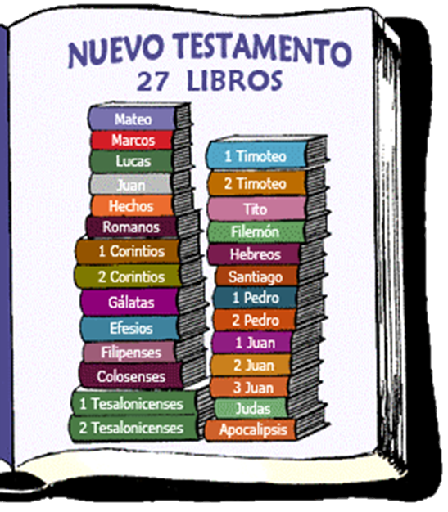
Como Uds. me contaron recién, el Nuevo Testamento consiste de 27 libros.
Estos documentan la vida, crucifixión y resurrección de Jesús, cómo también la formación y desarrollo de la iglesia “primitiva”, y profecías referente a los tiempos finales.
Estos libros fueron escritos en griego entre aprox. 45 d.C. y 97 d.C.

Slide 30
Aún hay debate entre los expertos sobre las fechas exactas en que se escribieron los libros del NT, pero la mayoría coincide en que el primer libro escrito fue _________
Dicen que probablemente fue entre los años 45 y 53, lo que significa que se escribió entre 12 y 20 años después de la crucifixión y resurrección de Jesús.
Gálatas
Gálatas

Slide 31
En el otro extremo, el último libro escrito es _____________ y las posibles fechas van del 68 al 97, con la mayoría de los expertos coincidiendo en que el año 96 es la fecha más probable.
En el otro extremo, el último libro escrito es _____________
Apocalipsis
Entonces los libros fueron escritos entre los años 45 y 97 aproximadamente…
Apocalipsis
Pero… ¿cuándo se volvieron canónicos?
O sea: el libro más antiguo del NT fue escrito dentro de unos 12 años de la resurrección de Jesús, y el más “reciente” poco más de 60 años después.

Slide 32
¡Y aquí es donde nos encontramos con el gran debate!
¿En qué momento la iglesia primitiva acordó que estos libros son canónicos, y que ningún otro lo es?
Algunas personas dicen que la Iglesia Católica lo decidió, en el año 382 d.C. en el Concilio de Roma, o el Sínodo de Hipona en 393 d.C., o incluso los Concilios de Cartago en 397 d.C. y 419 d.C.
Pero… ¿cuándo se volvieron canónicos?
Pero eso realmente no es correcto. Todos estos libros habían sido ampliamente aceptados, y ya circulaban entre todas las iglesias, mucho antes de eso.

Slide 33
Tal vez necesitamos una línea de tiempo más detallada…
Algunas personas dicen que la Iglesia Católica lo decidió, en el año 382 d.C. en el Concilio de Roma, o el Sínodo de Hipona en 393 d.C., o incluso los Concilios de Cartago en 397 d.C. y 419 d.C.
Concilio de Roma
Hipona
Cartago
(¡Próxima semana! - “Concilios”)
NT escrito
entre +/-50 y 100
Tiempos de Jesús (4 a.C. - 33 d.C.)
1
100
200
300
400
500
AC
DC

Slide 34
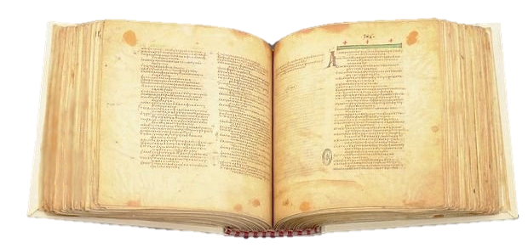
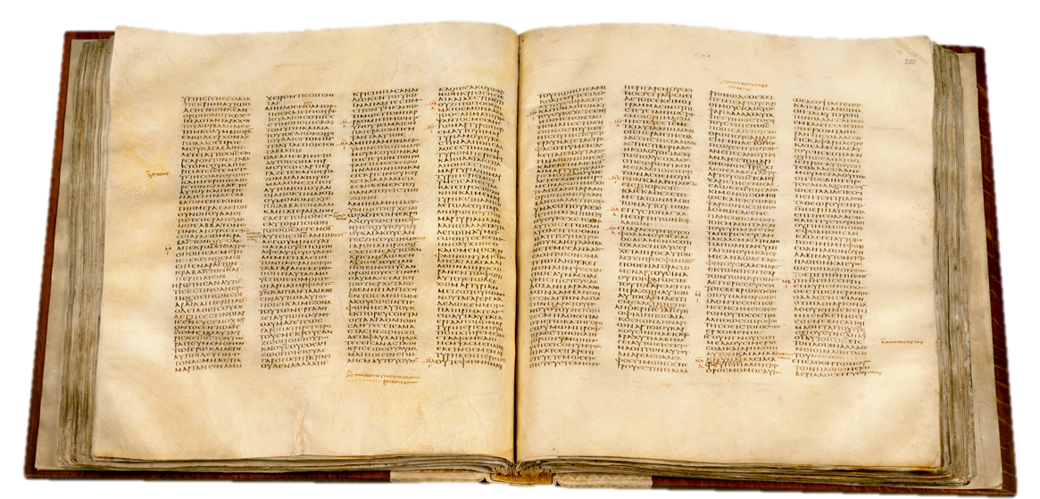
Pero la semana pasada vimos que hay tres códices muy importantes con los libros del NT. El más antiguo es:
Vaticanus tiene casi todos los libros, faltando solo las cartas pastorales y Apocalipsis.
Sin embargo, Sinaiticus es completo: tiene todo el NT.
NT escrito
entre +/-50 y 100
Codex Vaticanus
325 d.C.
Codex Sinaiticus
350 d.C.
Tiempos de Jesús (4 a.C. - 33 d.C.)
1
100
200
300
400
500
AC
DC

Slide 35
Pero… antes de eso, Origen de Alejandría, uno de los “padres de la iglesia”, había escrito una carta denominada “Homilías sobre Josué”, que menciona todos los libros del NT
En el año…
Origen: “Homilías”
+/- 240 d.C.
NT escrito
entre +/-50 y 100
Codex Vaticanus
325 d.C.
Codex Sinaiticus
350 d.C.
Tiempos de Jesús (4 a.C. - 33 d.C.)
1
100
200
300
400
500
AC
DC

Slide 36
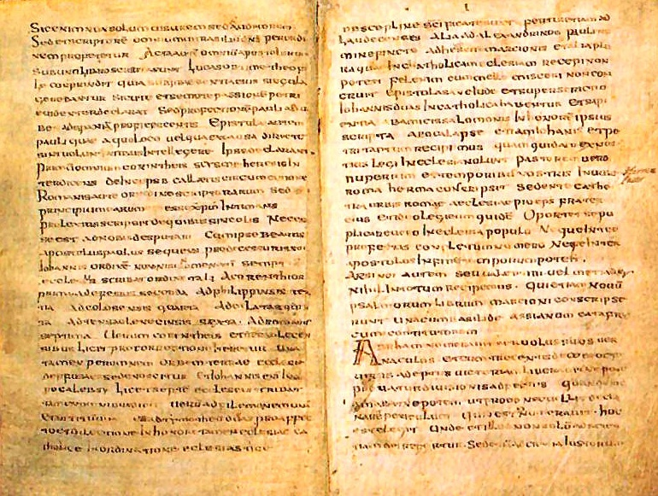
Y en el año 1740 el historiador Ludovico Muratori encontró en una biblioteca en Milán, Italia, parte de un documento con un listado casi completo de los libros del NT, de fecha…
Canon Muratoriano
+/- 185 d.C.
Falta solo:
Filemón, 2 Pedro, 3 Juan, y Judas
Origen: “Homilías”
+/- 240 d.C.
NT escrito
entre +/-50 y 100
Codex Vaticanus
325 d.C.
Codex Sinaiticus
350 d.C.
Tiempos de Jesús (4 a.C. - 33 d.C.)
1
100
200
300
400
500
AC
DC

Slide 37
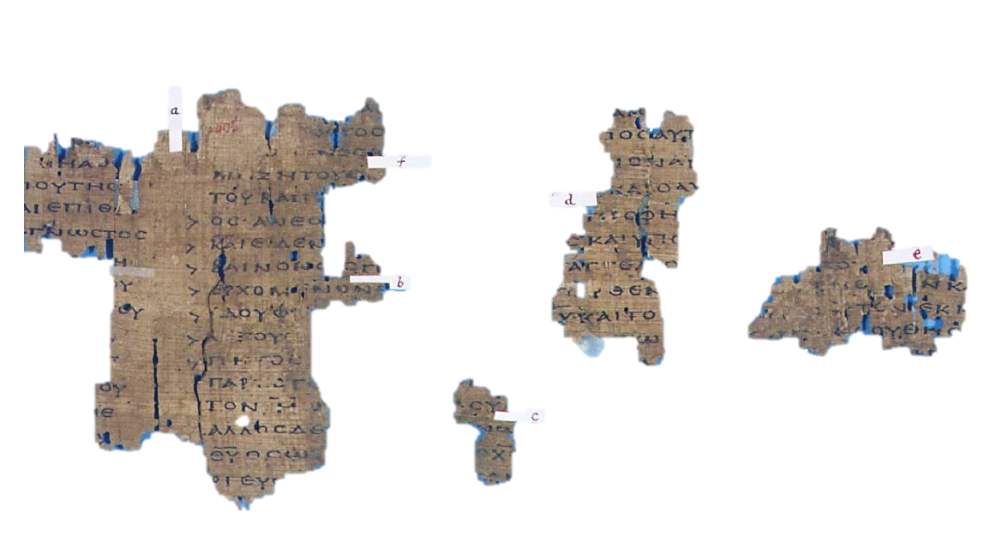
Pero unos 7 años antes, otro de los Padres de la Iglesia, Ireneo, ya había mencionado los mismos libros, en su obra llamada “Contra las Herejías”.
Ireneo: “Herejías”
+/- 178 d.C.
Canon Muratoriano
+/- 185 d.C.
Origen: “Homilías”
+/- 240 d.C.
NT escrito
entre +/-50 y 100
Codex Vaticanus
325 d.C.
Codex Sinaiticus
350 d.C.
Tiempos de Jesús (4 a.C. - 33 d.C.)
1
100
200
300
400
500
AC
DC

Slide 38
Ireneo se refiere a todos estos libros como "Escritura“; por ende elevándolos al mismo nivel de los libros del AT.
Ireneo: “Herejías”
+/- 178 d.C.
Canon Muratoriano
+/- 185 d.C.
Origen: “Homilías”
+/- 240 d.C.
NT escrito
entre +/-50 y 100
Codex Vaticanus
325 d.C.
Codex Sinaiticus
350 d.C.
Tiempos de Jesús (4 a.C. - 33 d.C.)
1
100
200
300
400
500
AC
DC

Slide 39
Por lo tanto, dentro de unos 80 años del último libro del NT, ya hay un canon circulando entre las iglesias.
Ireneo: “Herejías”
+/- 178 d.C.
Canon Muratoriano
+/- 185 d.C.
Origen: “Homilías”
+/- 240 d.C.
NT escrito
entre +/-50 y 100
Codex Vaticanus
325 d.C.
Codex Sinaiticus
350 d.C.
Tiempos de Jesús (4 a.C. - 33 d.C.)
1
100
200
300
400
500
AC
DC

Slide 40
Por lo tanto, dentro de unos 80 años del último libro del NT, ya hay un canon circulando entre las iglesias.
Ireneo: “Herejías”
+/- 178 d.C.
NT escrito
entre +/-50 y 100
Ireneo: “Herejías”
+/- 178 d.C.
Tiempos de Jesús (4 a.C. - 33 d.C.)
1
100
200
300
400
500
AC
DC

Slide 41
Por lo tanto, dentro de unos 80 años del último libro del NT, ya hay un canon circulando entre las iglesias.
NT escrito
entre +/-50 y 100
Ireneo: “Herejías”
+/- 178 d.C.
Tiempos de Jesús (4 a.C. - 33 d.C.)
1
100
200
300
400
500
AC
DC

Slide 42
Pero… Ignacio, obispo de Antioquía, había escrito varias cartas a varias iglesias, citando directamente partes de:
Mateo, Lucas, Juan, Hechos, Romanos, Santiago,
1 & 2 Corintios, Gálatas, Efesios, 2 Tesalonicenses, Filemón,
1 & 2 Timoteo, 1 Pedro, Hebreos, y Apocalipsis.
En el año…
Ignacio: (varias)
NT escrito
entre +/-50 y 100
Ireneo: “Herejías”
+/- 178 d.C.
+/- 107 d.C.
Tiempos de Jesús (4 a.C. - 33 d.C.)
1
100
200
300
400
500
AC
DC

Slide 43
Y… Clemente de Roma había citado partes de:
Mateo, Marcos, Lucas, Hechos, Romanos, 1 Corintios, 1 & 2 Pedro, Santiago, Hebreos, y Tito.
En el año…
Clemente: (varias)
+/- 65 - 80 d.C.
Ignacio: (varias)
+/- 107 d.C.
NT escrito
entre +/-50 y 100
Ireneo: “Herejías”
+/- 178 d.C.
Tiempos de Jesús (4 a.C. - 33 d.C.)
1
100
200
300
400
500
AC
DC

Slide 44
O sea… incluso antes de que el Nuevo Testamento estuviera siquiera terminado, grandes partes ya estaban circulando ampliamente, reconocidos como canónicos, y bien conocidos entre las iglesias.
Clemente: (varias)
+/- 65 - 80 d.C.
Ignacio: (varias)
+/- 107 d.C.
NT escrito
entre +/-50 y 100
Ireneo: “Herejías”
+/- 178 d.C.
Tiempos de Jesús (4 a.C. - 33 d.C.)
1
100
200
300
400
500
AC
DC

Slide 45
Similar a Ireneo, Clemente también se refiere a los once libros que cita como "Escritura".
(Obviamente no podía citar los otros libros, porque muchos ¡ni siquiera habían sido escritos aún!)
Clemente: (varias)
+/- 65 - 80 d.C.
Ignacio: (varias)
+/- 107 d.C.
NT escrito
entre +/-50 y 100
Ireneo: “Herejías”
+/- 178 d.C.
Tiempos de Jesús (4 a.C. - 33 d.C.)
1
100
200
300
400
500
AC
DC

Slide 46
Algunos expertos creen que este "Clemente de Roma" es el mismo "Clemente" mencionado en Filipenses 4:3.
Clemente: (varias)
+/- 65 - 80 d.C.
Ignacio: (varias)
+/- 107 d.C.
NT escrito
entre +/-50 y 100
Ireneo: “Herejías”
+/- 178 d.C.
Tiempos de Jesús (4 a.C. - 33 d.C.)
1
100
200
300
400
500
AC
DC

Slide 47
Pero ¿por qué todas estas personas creen que los libros que mencionan y citan, son canónicos?
¿Qué criterios utilizaron para llegar a esa conclusión?
Clemente: (varias)
+/- 65 - 80 d.C.
Ignacio: (varias)
+/- 107 d.C.
NT escrito
entre +/-50 y 100
Ireneo: “Herejías”
+/- 178 d.C.
Tiempos de Jesús (4 a.C. - 33 d.C.)
1
100
200
300
400
500
AC
DC

Slide 48
Pero ¿por qué todas estas personas creen que los libros que mencionan y citan, son canónicos?
¿Qué criterios utilizaron para llegar a esa conclusión?
"Autoridad Apostólica"
Todos los libros del Nuevo Testamento fueron escritos por personas que conocieron personalmente a Jesús, fueron testigos oculares de los eventos descritos, o estuvieron estrechamente asociados con dichas personas.
Ej. Marcos y Lucas no eran apóstoles, pero ambos acompañaron a los apóstoles durante largos períodos en sus viajes, y tomaron notas extensas de lo que decían.

Slide 49
Pero ¿por qué todas estas personas creen que los libros que mencionan y citan, son canónicos?
¿Qué criterios utilizaron para llegar a esa conclusión?
"Autoridad Apostólica"
Por lo tanto, el canon del NT se cerró con la muerte de los apóstoles y los testigos oculares.
Nada escrito posterior a la muerte de Juan (probablemente en el año 100), puede formar parte del canon del NT.
De hecho, el propio Juan nos da una severa advertencia sobre intentar cambiar el canon, en casi las últimas palabras, del último capítulo de su último libro:

Slide 50
Yo testifico a todos los que oyen las palabras de la profecía de este libro:
Si alguno añade a ellas, Dios traerá sobre él las plagas que están escritas en este libro; y si alguno quita de las palabras del libro de esta profecía, Dios quitará su parte del árbol de la vida y de la ciudad santa descritos en este libro.
Apocalipsis 22:18-19 (LBLA)
Algunos dicen que esta advertencia se refiere solo al libro de Apocalipsis. Otros dicen que se refiere a toda la Biblia, ya que Juan sabía que él era el último en escribir.
En cualquier caso, intentar cambiar el canon ¡probablemente no sea buena idea!

Slide 51



Por lo tanto, todo el canon de la Biblia completa ya está cerrado: nada se puede añadir, y ni nada se puede quitar.
¿Pero qué pasó con los libros que no se incluyeron?
¿Por qué no están?
¿Por qué se incluye el Evangelio de Juan, pero no el Evangelio de María, o el Evangelio de Tomás?
¿Por qué están las cartas de Pablo, pero no la carta de Jeremías?
O incluso, ¿los libros judíos escritos en “Silencio”?
¿“Silencio?” ¿Cuál “Silencio”?

Slide 52
Para ponernos en el silencio absoluto, es necesario ver otro acercamiento a la línea de tiempo:
Daniel. Ezequiel. Jeremías. (Regreso del exilio. Comienzo de la reconstrucción del templo.)
Hageo, Zacarías
(Templo reconstruido)
Tiempos de Jesús (4 a.C – 33 d.C)
Nehemías. Esdras.
(Jerusalén reconstruido)
Nuevo testamento escrito entre +/- 50 y 100
Malaquías
Fin del AT
... S I L E N C I O ...
538 AC
515 AC
444 AC
430 AC
1
100 DC
AC
. . . . . . . . . . . . . . . .
DC

Slide 53
Durante este "silencio" de unos 450 años, Dios no envió más profetas, ni inspiró a nadie a escribir más libros.
Se llama “el silencio”, porque Dios no habló.
¡Pero eso no impidió que algunas personas escribieran, por su cuenta, sin inspiración, y otros lo tomaron como canónico!
Tiempos de Jesús (4 a.C – 33 d.C)
Durante este tiempo se escribieron muchos libros, cartas y otros documentos… pero nada inspirado.
Fin del AT
... S I L E N C I O ...
430 AC
1
AC
. . . . . . . . . . . . . . . .
DC

Slide 54
Hay bastante literatura religiosa judía de los tiempos del "silencio" que no se considera canónica en absoluto.
Pero hay un problema: parte de esta literatura se encuentra ¡incluida en la Septuaginta, los Rollos del Mar Muerto, y otros manuscritos tempranos de la Biblia!
Ej. Sinaiticus incluye libros de nombres ‘Tobit’, ‘Judit’, 2 llamados ‘Macabeos’, la ‘Epístola de Bernabé’ y el ‘Pastor de Hermas’.
Tiempos de Jesús (4 a.C – 33 d.C)
Fin del AT
... S I L E N C I O ...
430 AC
1
AC
. . . . . . . . . . . . . . . .
DC

Slide 55
TODOS estos libros son rechazados por el pueblo judío, por la sencilla razón de que no cumplen ninguno de los criterios para su inclusión en el canon del Tanakh:
No fueron escritos en hebreo antiguo, no fueron escritos por profetas, ni reyes, ni sacerdotes....
Y todos fueron escritos después de las palabras finales de Malaquías: después del final del AT.
Tiempos de Jesús (4 a.C – 33 d.C)
Fin del AT
Fin del AT
... S I L E N C I O ...
430 AC
1
AC
. . . . . . . . . . . . . . . .
DC

Slide 56
Sin embargo, algunos de estos libros lograron, de alguna manera, incluirse en algunas versiones de la Biblia cristiana.
Estos libros suelen conocerse como los “libros apócrifos”.
En los tiempos de la iglesia primitiva, la palabra "apócrifo" simplemente significaba "oculto" o "secreto".
Tiempos de Jesús (4 a.C – 33 d.C)
Apócrifos
Fin del AT
... S I L E N C I O ...
430 AC
1
AC
. . . . . . . . . . . . . . . .
DC

Slide 57
Todos los libros apócrifos fueron escritos entre el fin del canon del AT, y el inicio del canon del NT.
Estos libros suelen conocerse como los “libros apócrifos”.
Dado que fueron escritos ANTES de que los apóstoles siquiera nacieran, son rechazados por la gran mayoría de las iglesias hoy: a todos les falta la "autoridad apostólica".
Apócrifos
... S I L E N C I O ...
430 AC
1
. . . . . . . . . . . . . . . .

Slide 58
¿Pero qué hay de malo en ellos?
En realidad, algunos no tienen nada de malo, e incluso podrían ser útiles. Pero varios otros son muy cuestionables, y algunos son simplemente absurdos.
Apócrifos

Slide 59
¿Cuántos son? ¿Y cómo se llaman? ¿Y qué dicen?
Dependiendo de a quién escuches, hay entre 9 y 18 libros en este grupo. Sus nombres son:
1 y 2 Esdras
Tobías
Judit
Baruc
Susana
Bel y el Dragón
Adiciones a Ester
La Carta de Jeremías
El Libro de la Sabiduría (de Salomón)
Eclesiástico (“Sabiduría de Jesús, Hijo de Sirac”)
La Oración de Asarías y el Cántico de Los 3 Jóvenes
La Oración de Manases
1, 2, 3, 4, y 5 Macabeos (3,4 y 5 escritos post-NT)

Slide 60
No tenemos tiempo para entrar en todos los detalles de estos libros, pero algunos puntos destacados son:
- Gran parte de 1 Esdras consiste de historias reales basadas en la misma información del libro canónico de Esdras, pero muy desordenado y mezclado con mitos y leyendas sin base bíblica ni histórica.
1 Macabeos contiene información históricamente confiable y muy útil referente a la vida de los judíos en los años 200 a 100 a.C., aproximadamente. (Pero es ¡latero y aburrido!)
2 Macabeos, cubre el mismo período, pero la información no es confiable históricamente, y hasta contradice 1 Macabeos en algunos detalles.

Slide 61
A primera vista “Judit” es un libro histórico, pero tiene tantos errores fundamentales que no es posible llamarlo “histórico”:
Ej: El primer versículo dice: “Cuando Nabucodonosor estaba en el año doce de su reinado sobre los asirios en Nínive, su capital, Arfaxad era rey de los medos en Ecbatana.”
Sin embargo, en realidad Nabucodonosor era rey de Babilonia, no de Asiria, y en “el año 12” de su reinado, nadie vivía en Nínive, la cual ya había sido destruida muchos años antes, por el padre de Nabucodonosor.

Slide 62
El mismo libro también habla de un tal “Holofernes, general del ejército de Asiria” cuando en realidad Holofernes era un general del ejército persa.
En total, hay 14 errores históricos graves en Judit (promedio de un error por página!), 9 en Tobit, 8 en Eclesiástico, 4 en Baruc, y varios errores históricos en los otros libros.

Slide 63
Tobit (o “Tobías”) cuenta una historia que incluye un ‘ángel’ llamado “Rafael” (desconocido en los libros canónicos), que hace magia con los órganos de un pez muerto: el corazón y el hígado que debe quemarse, porque el humo sirve para espantar demonios.
Baruc anima a orar por la salvación de los muertos.
Sabiduría promueve la reencarnación:
8:19-20 “Yo era un niño, bueno por naturaleza, que había recibido un alma buena, o más bien, siendo bueno, entré en un cuerpo puro.”

Slide 64
Hay varias formas para conseguir perdón por los pecados:
Eclesiástico 3:3 “El que respeta a su padre alcanza el perdón de sus pecados,”.
Eclesiástico 3:30 “El agua apaga el fuego que arde, y el dar limosnas consigue el perdón de los pecados”.
Tobit 12:9 “Dar limosna salva de la muerte y purifica de todo pecado. Los que dan limosna gozarán de larga vida.”
Entonces, dar limosnas es bueno. Pero curiosamente, el recibir limosnas es terriblemente malo: es mejor morir.
Eclesiástico 40:28 “Hijo mío, no vivas de limosna; más vale morir que mendigar. El que vive pendiente de la mesa ajena lleva una vida que no merece tal nombre. Comer a costa de otros es deshonroso; al sensato le repugna hacerlo.”.

Slide 65
También hay consejos interesantes referente a la familia:
Las mujeres son malas, tal como la ropa tiene polillas:
Eclesiástico 42:14 “Porque de la ropa sale la polilla, y de la mujer sale la maldad. Más vale esposo duro que mujer complaciente, y una hija temerosa que cualquier deshonra.”
Es muy malo jugar con tus hijos:
Eclesiástico 30:9-19 “Sé blando con tu hijo, y te hará temblar; bromea con él, y te hará llorar. No te diviertas con él, si no quieres sufrir con él y terminar lamentándolo terriblemente.”
Y si tu esposa no te obedece, la puedes echar...
Eclesiástico 25:26 ‘Si no se somete a ti, apártala de tu compañía’

Slide 66
Sigamos con cosas más alegres: El vino existe para dar vida y alegría. La vida sin vino es mala:
Eclesiástico 31:27 “El vino es vida para el hombre, si lo bebe con moderación. ¿Qué vida es esa donde falta el vino? Desde el principio fue creado para dar alegría.”
Y por lo tanto, no hay que interrumpir él que beba con alegría...
V31: “Cuando alguien esté bebiendo vino, no lo reprendas; no le hagas reproches mientras está alegre”

Slide 67
Y el dinero sirve para conseguir perdón por los pecados:
2 Macabeos 12:43 “Después recogió unas dos mil monedas de plata y las envió a Jerusalén, para que se ofreciera un sacrificio por el pecado. Hizo una acción noble y justa, con miras a la resurrección.”
Pero ¡no es barato! “2.000 monedas de plata” era el sueldo de un obrero típico durante 8.000 días:
O sea, +/- 30 años de trabajo.
En dinero de hoy: aprox. 750 millones de pesos (considerando un sueldo mensual de 2.000.000 pesos).

Slide 68
Y el dinero sirve para conseguir perdón por los pecados:
2 Macabeos 12:43 “Después recogió unas dos mil monedas de plata y las envió a Jerusalén, para que se ofreciera un sacrificio por el pecado. Hizo una acción noble y justa, con miras a la resurrección.”
Claramente, este versículo es la base de la doctrina falsa (y repugnante) de la “indulgencia”: puedes comprar la salvación.
(Vamos a profundizar este tema en cuatro semanas, en las clases de “La Reforma”)

Slide 69
Conclusión: claramente, estos libros apócrifos no son divinamente inspirados. La mayoría tiene errores graves, y problemas teológicos aún más graves... y no corresponde incluirlos en el canon de la Biblia.
En el mejor de los casos se pueden considerar como literatura para acompañar a la Biblia, para iluminar en algún grado el mensaje y la historia, y para proveer información adicional, pero no se pueden considerar en la misma categoría como todos los libros canónicos, que de verdad son inspirados por Dios.
En resumen:
No son “Palabra de Dios”

Slide 70
Finalmente, hay otra clase de libros “extra-canónicos”
Son estos libros aquí:
Que se llaman:
Nuevo testamento escrito entre +/- 50 y 100
Tiempos de Jesús (4 a.C – 33 d.C)
Fin del AT
Apócrifos
430 AC
1
100 DC
AC
DC

Slide 71
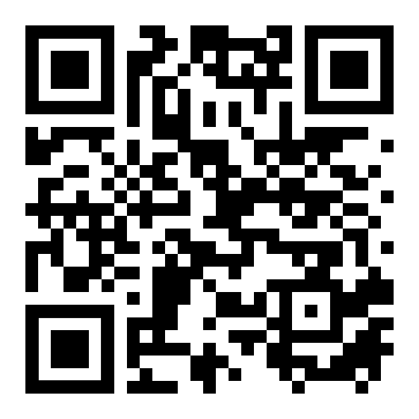
… Continuará …
  ( en dos semanas más )
  Próximo Domingo:
“Concilios”
  Materiales de Clases Anteriores:

Slide 73
Preparado por:
Stuart Allsop
Santiago, CHILE
i-ccc.cl – ChristLink.cl
Notes:
Preparado por:
Stuart Allsop
ChristLink.cl
Santiago, CHILE
www.i-ccc.cl

